Slide 1
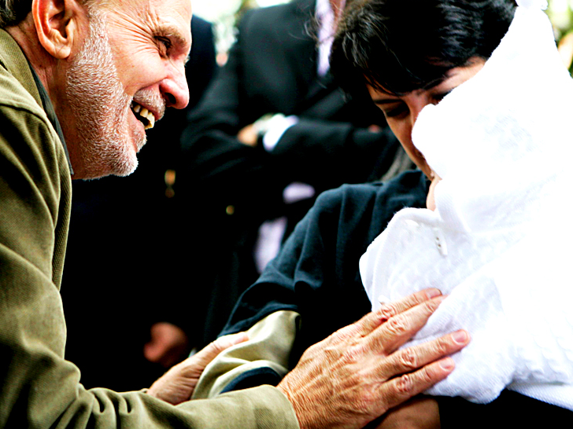
Solicitar Cadastro
do Potencial Fornecedor
Novembro/2013

Slide 2
Objetivo
O objetivo deste documento é instruir como cadastrar um novo parceiro potencial no cátalogo de fornecedores

Slide 3
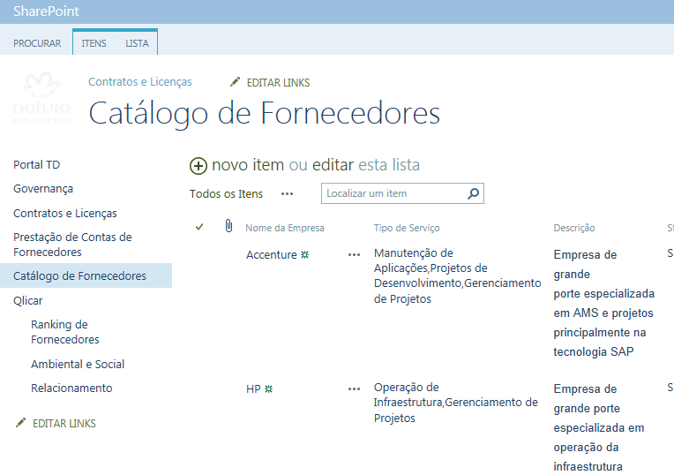
Solicitar Cadastro de Fornecedor
Utilizar o Internet Explorer ou FireFox para acesso à página Sharepoint da VP TD -> Governança de TD -> Contratos e Licenças -> CATALOGO DE FORNECEDORES.
http://equipes.natura.net/vptd/governanca/Contratos/_layouts/15/start.aspx#/Lists/Catlogo%20de%20Fornecedores/AllItems.aspx

Slide 4
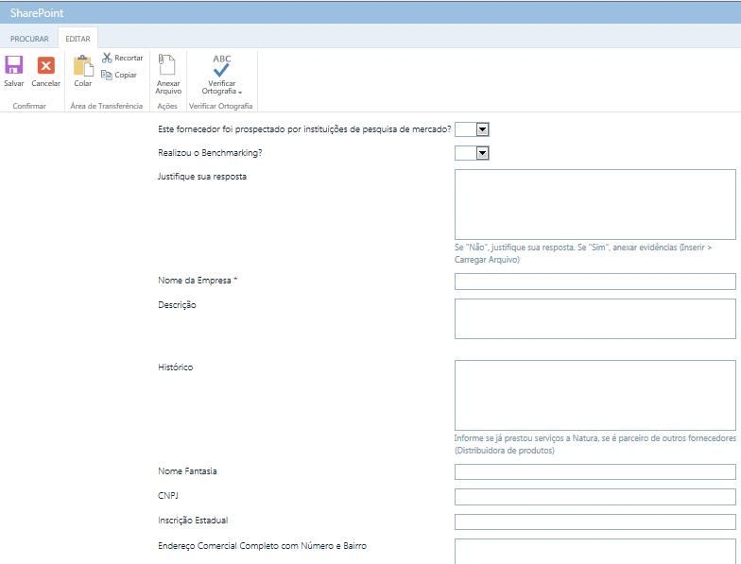
Solicitar Cadastro de Fornecedor
PASSOS
Inserir as seguintes informações:
Informar se o Fornecedor foi prospectado por instituições de Pesquisa de Mercado.
Informar se foi realizado o processo de benchmarking.
Justificar a resposta com base na instrução do campo (abaixo da caixa de preenchimento)
Preencher o Nome da Empresa
Preencher a descrição da empresa (Tipo de serviço prestado)
Preencher o histórico da empresa conforme instrução do campo (abaixo da caixa de preenchimento)
Preencher o Nome Fantasia da Empresa
Preencher o CNPJ da Empresa
Preencher a Inscrição Estadual
Preencher o endereço comercial Completo)
1
2
3
4
5
6
7
8
9
10
Continua

Slide 5
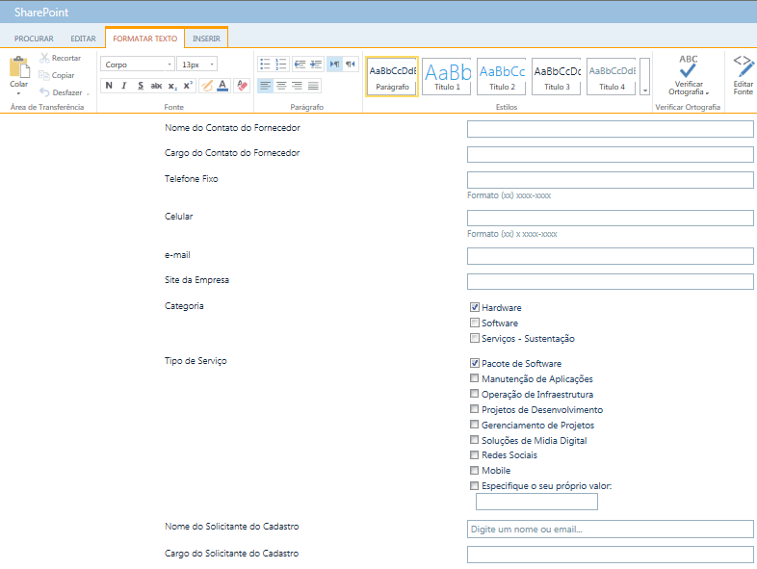
Solicitar Cadastro de Fornecedor
PASSOS
Inserir as seguintes informações (cont.):
Preencher o Nome de contato do fornecedor
Preencher o cargo do contato do fornecedor
Preencher o Telefone fixo do fornecedor
Preencher o Número de Celular de contato do fornecedor
Preencher o e-mail de contato do fornecedor
Preencher o site da empresa
Informar o tipo de categoria: HARDWARE, SOFTWARE, SERVIÇOS - SUSTENTAÇÃO
Selecionar os Tipos de serviços prestados
Preencher o nome do solucutante do Cadastro (Nome ou E-mail)
Preencher o cargo do solicitante do cadastro
11
13
12
14
15
16
17
18
19
20

Slide 6
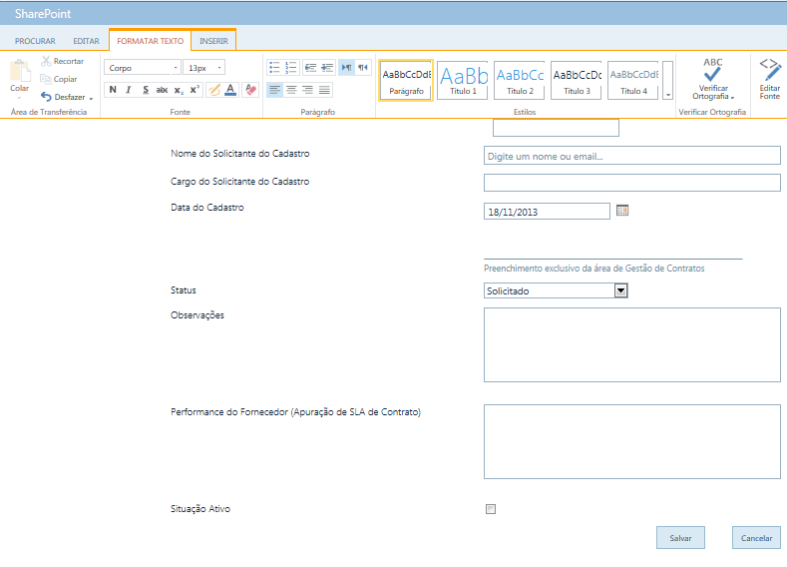
Solicitar Cadastro de Fornecedor
PASSOS
Inserir as seguintes informações (cont.):
Preencher a data do cadastro
O preenchimento dos campos Status, Observações, Performance do Fornecedor e Situação Ativo são de preenchimento da área de gestão de contratos.
21
22

Slide 7


